Slide 1
СУТНІСТЬ І ФУНКЦІЇ САМОМЕНЕДЖМЕНТУ, ЙОГО ОСНОВНІ ЧАСТИНИ
Лекція 1

Slide 2
1. Поняття «самоменеджмент», його складові частини
Швидкі зміни розвитку технологій, передачі інформації, які відбуваються в сучасному світі, потребують від сучасного менеджера таких вмінь та навичок, які б дали можливість швидко реагувати на зміни в зовнішньому середовищі і, в той же час, бути стійким до морально-психологічного та соціально-культурного натиску соціуму. Саме знання теорії самоменеджменту дозволять менеджеру розвинути навики, які допоможуть вижити в жорсткому, конкурентному середовищі.
Теорія самоменеджменту набула свого розвитку наприкінці ХХ ст.
Основними причинами її виникнення є:
- висока конкуренція, яка вимагає від менеджерів швидкого оволодіння новими навичками управління, саморозвитку та самовдосконалення для конкурентної боротьби;
- велика кількість стресів від напруженості в роботі сучасного менеджера, прагнення бути найкращим потребують розвитку вмінь управляти собою;
- швидкий темп життя, намагання встигнути все і одразу потребують від менеджера розвитку навиків управління часом;
- великий потік інформації та технологічних можливостей вимагає вміння правильно встановлювати цілі, пріоритети та впроваджувати їх в життя
В. економічній літературі поняття «самомененджмент» трактується з різних точок зору, але кожен автор підкреслює важливість цієї управлінської діяльності. Основні означення поняття «самоменеджмент» наведено в табл. 1.1 [1, 2].

Slide 3
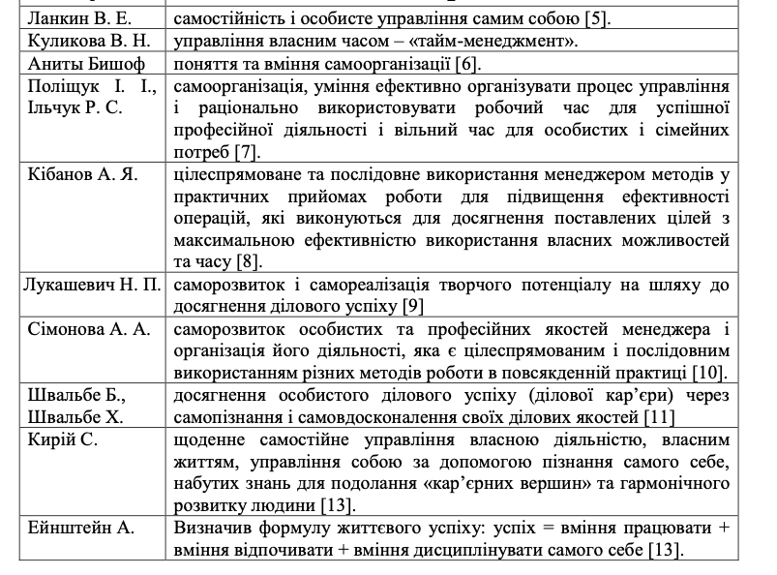

Slide 4
Підводячи підсумки вищенаведених означень, самоменеджмент – це здатність управляти собою, своїми потенційними можливостями, здібностями, знаннями, з метою ефективного використання робочого часу, досягання поставленої мети та обраних цілей, отримання суспільного визнання, вищої продуктивності в роботі, особистому житті, отримання більшого заробітку, що дає можливість відчувати себе гармонічною людиною в навколишньому світі.
Переваги, які ми отримуємо після вивчення самоменеджменту [2]:
– краще використання своїх можливостей; – досить високий ступінь самоорганізації; – висока самодисципліна;
– менша схильність до стресових ситуацій; – більш ефективне використання часу; – краща здатність працювати в команді; – створення свого позитивного іміджу в очах оточуючих.
Основні напрямки самоменеджменту наведені в таблиці 1.2 [2]:
Основна мета самоменеджменту – максимальне використання власних можливостей та здібностей, свідоме управління перебігом свого життя і подолання усіх завад як на роботі, так і в особистому житті.

Slide 5
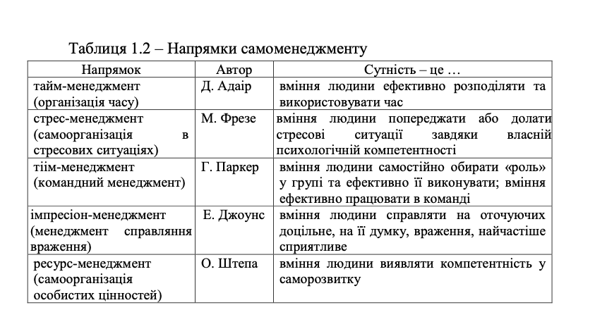

Slide 6
Об’єктом самоменеджменту є: людина, малі групи, колективи чи їх частини та соціум в цілому.
Предметом самоменеджменту є процеси самоорганізації й саморозвитку соціальних систем, а також – у більш широкому розумінні – процеси самоуправління.
2. Принципи самоменеджменту
Принципи самоменеджменту є правилами практичної реалізації теоретичних положень дисципліни, в основі яких лежать об’єктивні закони й закономірності протікання процесів самосвідомості, самоуправління й саморозвитку систем.
Усі принципи самоменеджменту можна поділити на загальні та спеціальні (табл. 1.3–1.4).
Загальні принципи самоменеджменту описують правила проектування процесу самодіяльності для будь-якої соціальної системи.
Спеціальні принципи самоменеджменту описують правила проектування процесу самодіяльності в окремих соціальних системах, які пов’язані з особистістю.

Slide 7
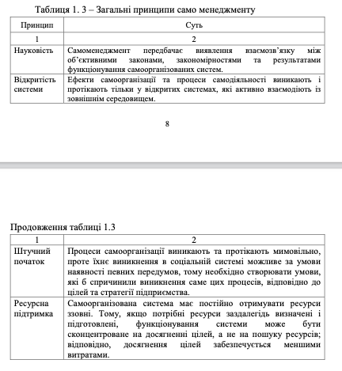

Slide 8
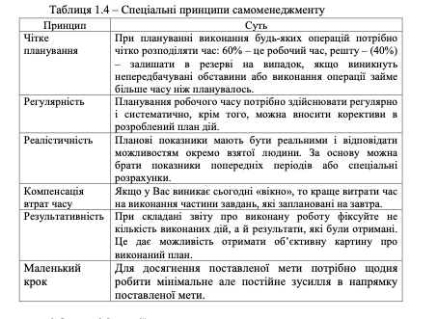

Slide 9
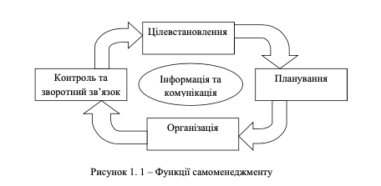
3. Основні функції самоменеджменту
Основними функціями самоменеджменту є: цілевстановлення, планування, організація, контроль та зворотний зв’язок, інформація та комунікація (рис. 1.1). Специфічною функцією самоменеджменту є самосвідомість.

Slide 10
Функція самосвідомості містить в собі такі елементи, як: самопізнання, самооцінка, самоставлення й саморозуміння. Вона направлена на розуміння себе як особистості шляхом виявлення своїх сильних і слабких сторін, визначення місії особистості, розуміння сенсу життя, що створює передумови для ефективної постановки цілей. Кінцевим результатом самооцінки має бути ясна і чітка картина власного життя, розуміння того, що добре, що погано, що потрібно покращити, а що – ні, що потребує значних змін.
Цілевстановлення – це тимчасовий процес, оскільки під час його реалізації можуть змінитися пріоритети, і цілі будуть скореговані. Але вони мають бути з чіткими намірами, точно сформульовані відповідно до потреб і побажань. Формування цілей – це мотивування до усунення слабких сторін, визначення пріоритетів, концентрування зусиль на вузьких місцях і фіксування термінів виконання (коротко-, середньо- та довгострокових).
Планування передбачає розробку довго-, середньо-, короткострокових планів, виходячи з поставлених цілей, з урахуванням факторів впливу зовнішнього середовища й усіх можливостей та завад. На цьому етапі визначають тривалість виконання, встановлюють норми часу на вирішення кожного завдання, оформлюють плани для виконання.
Організація діяльності (прийняття рішень) передбачає організацію щоденної роботи таким чином, щоб максимально сприяти досягненню поставлених цілей. Цей етап охоплює впорядкування справ за їх важливістю, вирішення життєво важливих проблем.

Slide 11
Контроль та зворотний зв’язок передбачають порівняння плану з отриманими результатами, аналіз завад на шляху до їх досягнення, самоконтроль, виявлення відхилень від встановлених планів та корегування їх таким чином, щоб отриманий результат був максимально вигідний для людини.
Інформація і комунікація є серцевиною самоменеджменту, навколо якої постійно обертаються інші функції. На керівника щодня обрушується потік інформації, з яким йому доводиться справлятися. В реальному житті керівник опрацьовує набагато більше інформації, ніж це потрібно йому для ефективної роботи. Тому на цьому етапі важливо вміти швидко читати та обробляти інформацію, краще організовувати наради та конференції, виділяти час для співбесід, відсторонятись від можливих поглиначів часу, уникати «паперової війни».
4. Значення самоменеджменту в професійній діяльності керівника
Значення самоменеджменту та вигідність планування свого часу можна проілюструвати відомим випадком з Чарльзом Шваббом, який, бувши президентом сталеливарної каміння компанії (м. Бетлхем), звернувся до Іва Лі з незвичайним проханням: «Навчіть мене встигати робити якомога більше справ у той час, який у мене є, і я заплачу за це будь-який гонорар, який Ви скажете».

Slide 12
Іва Лі порадив: «Напишіть найбільш важливі справи, які Ви маєте зробити завтра, і пронумеруйте їх у порядку важливості. Коли Ви прийдете завтра вранці на роботу, відразу ж починайте зі справи No 1 і не відкладайте її до тих пір, поки не закінчите. Після цього перевірте порядок важливості справ і приступайте до справи No 2, тепер вона No 1. Якщо будь-яка справа забере у вас багато часу, не звертайте на це уваги, не відступайте від неї, якщо Ви впевнені, що вона найбільш важлива. Якщо Ви не виконаєте всі заплановані справи, користуючись цим правилом, то, можливо, Ви не зможете цього зробити і за допомогою іншого методу. Але, не застосовуючи цього правила, ймовірно, не зможете вирішити, яку справу вважаєте найважливішою, і не впораєтесь з нею. Дотримуйтесь цього правила кожен робочий день.
Через декілька тижнів Ч. Швабб вислав Іву Лі чек на 25 тис. дол. Ч. Швабб вважав, що ця витрата була найвигіднішим вкладенням сталеливарної компанії за цей рік. Ця порада допомогла Ч. Шваббу, як він вважає, заробити 100 млн дол., і стати людиною зі світовим ім’ям у сфері виробництва сталі.
Насправді, в цьому прикладі описаний варіант оперативного планування робочого дня керівника. Крім того, важливо використовувати й інші методи самоменеджменту.
Значення самоменеджменту велике як в професійній, так і в дозвільній діяльності людей

Slide 13
Двадцять дві переваги послідовного використання самоменеджменту: 1) концентрація на істотному, кращі результати праці;
2) зниження розпилення сил і засобів;
3) відмежування важливих справ від менш важливих;
4) рішення про пріоритетні засідання та делегації; 5) хороша пам’ять; 6) раціоналізація в результаті об’єднання завдань;
7) зменшення неполадок і переривань, управління ними;
8) менше поспіху та стресів; 9) незворушність в разі непередбачених результатів;
10) самодисципліна при виконанні завдань, краща організація праці;
11) планування наступного дня; 12) розпорядок протягом дня; 13) огляд і ясність у виконанні завдань;
14) узгодженість завдань на наступний робочий день; 15) підвищення контролю; 16) виграш часу завдяки методичній роботі, менша завантаженість роботою; 17) задоволення від успіху в кінці робочого дня; 18) досягнення цілей дня; 19) задоволення від роботи і велика мотивація; 20) підвищення працездатності, виконання роботи з меншими витратами; 21) зростання кваліфікації, менше помилок при виконанні своїх функцій; 22) досягнення професійних і життєвих цілей найкоротшим шляхом.

Slide 14
Отже, раціональне використання свого часу за допомогою планування дає нам впевненість у собі і позбавляє від стресів. Ми досягаємо успіху і викроюємо вільний час, яким розпоряджаємося на власний розсуд. Адже час для роботи – це умова успіху.
Дисциплінованість і пунктуальність як якості дуже цінні при влаштуванні на роботу. А якщо людина не живе в злагоді зі своїм часом, то навряд чи ці якості їй будуть притаманні. Якраз через самоменеджмент можна домогтися появи цих якостей в багажі особистісних характеристик.
Потрібно чітко усвідомлювати, що самоменеджмент полягає в тому, щоб максимально використовувати власні можливості, свідомо управляти перебігом свого життя (тобто самовизначатися) і долати зовнішні обставини як на роботі, так і в особистому житті [15].
Базовим рівнем системи самоменеджменту є особиста ефективність, на основі якої здійснюється ефективне управління власними ресурсами, як то: час, простір, комунікації, фінанси. Особиста ефективність або ефективна діяльність особи неможлива без досягнення певного рівня розвитку шляхом саморозвитку.
Саморозвиток (індивідуальний розвиток) – процес, у рамках якого людина набуває здатності захищати себе, управляти поточними подіями, формувати позитивні стосунки з навколишнім світом і радіти життю, бути відкритою. Процес саморозвитку здійснюється шляхом подолання завад і за допомогою розвитку особистих якостей (воля, наполегливість, стресостійкість, уміння впливати на людей тощо), що сприяють досягненню поставлених цілей і завдань.

Slide 15
У цьому процесі поєднуються такі складові:
– особистий розвиток (особисте зростання); – інтелектуальний розвиток; – професійний (кваліфікаційний) розвиток; – підтримка фізичного стану (оздоровлення). Професійний саморозвиток – це не масове і навіть не типове явище, тому що не всі мають якості, які потрібні для цілеспрямованої роботи над собою. Саморозвиток відбувається тільки у тих, хто має потрібні якості, головними з яких є [11]:
– внутрішня мотивація до виконання професійних завдань, до досягнення високих результатів в їх вирішенні і мотивація до саморозвитку;
– здатність до саморозвитку; – розуміння змісту і методичних основ саморозвитку. Ефективність саморозвитку менеджера залежить і від зовнішніх чинників, а саме від: – організаційних і соціально-психологічних умов професійної діяльності, в ширшому контексті – від корпоративної культури підприємства;
– доступності для нього до сучасних інформаційних систем, а також від підготовленості до роботи з ними;
– методичного забезпечення умов професійного розвитку

Slide 16
Нижче наведені мобільні додатки, які можуть використовуватися менеджерами у професійній діяльності та особистому житті. Вони розділені на групи, які можна розглядати в контексті тайм- менеджменту, розвитку особистості управлінця та самоменеджменту в цілому. Всі з зазначених програмних продуктів є безкоштовними і отримали від користувачів найбільш позитивні відгуки.
Для планування власного часу
Time Tune. Оптимізуй свій час. Управління часом згідно з розпорядком дня, можна складати розпорядок на день, тиждень, можливість створювати і відправляти розклад іншим, статистика розпорядку для аналізу і кращого розпорядку часом.
«Todoist: Список завдань» Можливість фіксувати і планувати задачі, про які тільки подумали, пам’ятати про дедлайни завдяки термінам виконання і нагадування, співпрацювати в проектах і давати задачі іншим, визначати важливість задач рівнями пріоритету.
Any.do Список задач, календар, поштовий ящик, блокнот для записів, контрольний список, засіб управління проектами, щоденне планування, сімейний організатор і найзручніший та найкорисніший інструмент підвищення продуктивності.

Slide 17
Для роботи в команді
Wrike – управління проектами Ефективний хмарний інструмент для управління проектами, планування і командної роботи. Дає можливість швидко відкривати свої папки і проекти, призначати та планувати задачі, передивлятися «вхідні», повідомлення, нагадування, рядок новин, коли знаходитесь в дорозі, передивлятися і коректувати проекти у вигляді списку, канбан-дошки, діаграми Ганта або графіки завантаження, відслідковувати час, витрачений на виконання задач, за допомогою автоматичного таймера, переглядати звіти у вигляді таблиць і діаграм і показувати їх учасникам команди, керівникам і клієнтам.
Twist Полегшує спілкування в команді, наводить порядок у спілкуванні та організовує їх за темами, що підвищує продуктивність роботи в команді
Asana: organize team projects Дає можливість охоплювати і передивлятись списки справ, нагадування, тримати роботу організованою
Taskade – Team Task, Notes, and Video Chat Дозволяє отримати списки та організовану групу. У членів групи є доступ до списків в групі, записів нарад, списків задач, спільних документів.
«MeisterTask» Призначений для проектної роботи з великими командами. Створення необмеженої кількості проектів і запрошення інших до співпраці з Вами, контрольні списки, повідомлення, які інфор- мують Вас, що відбувається у Вашій команді, спілкування в режимі реального часу на всіх пристроях, активність потоку в проектах і задачах.

Slide 18
Для взаємодії з партнерами
«Приват24 Бізнес» Перегляд залишків на рахунках і отримання виписок, підготовка платівок, перевірка списків підготовлених платежів, перегляд журналу отриманих і відправлених платежів, робота з депозитами, валютні операції.
«Нова пошта» Можливості: автоматично отримувати усі відправлення; реєстрація в програмі лояльності «Збільшуй можливості»; швидкий пошук найближчого відділення та його перегляд на карті; розрахунок вартості та строків доставки; відслідковування відправлення; відправлення заявки для виклику кур’єра.
«Секрети успішного і щасливого життя» Досвід та поради від всесвітньо відомих людей, які втілили свої мрії в реальність. Вивчення таких напрямків розвитку, як: саморозвиток, успішність, продуктивність, тайм-менеджмент, бізнес, взаємовідносини тощо
«Мотивація, саморазвиток, особисте зростання» Статті та книги з мотивації, саморозвитку та особистісного зростання (як займатися самомотивацією і досягати успіху, як відкрити свій успішний бізнес, як боротися зі стресами, практичне застосування методів тайм-менеджменту, як контролювати себе і свої емоції, як боротися з депресією тощо)
«Поліглот 16 Англійська» Зручний і ефективний тренажер англійської мови, створений за авторською методикою Міжнародного лінгвістичного центру «ILC».
«Бізнес книги» Колекція аудіокниг і радіоспектаклей зарубіжних і вітчизняних авторів всіх можливих жанрів (саморозвиток, самовдосконалення, розвиток бізнесу, матеріали для вивчення іноземних мов).

Slide 19
5. Теоретичні концепції самоменеджменту
Описані в літературі концепції самоменеджменту будуються на визначеній ідеї, навколо якої формується система методик і прийомів роботи над собою для реалізації цієї ідеї.
У концепції Лотара Зайверта – це ідея економії свого часу.
У концепції М.Вудкока і Д.Френсіса – ідея подолання власних обмежень.
У концепції В.А. Андрєєва – ідея саморозвитку творчої особистості.
У концепції А.Т. Хроленко – підвищення особистої культури ділового життя.
У концепції Бербеля і Хайнца Швальбе – ідея досягнення особистого ділового успіху.
Розглянемо коротко характеристику зазначених концептуальних підходів.
Відповідно до концепції М.Вудкока і Д.Френсіса, самоменеджмент – це всебічний спосіб перевірки своїх власних можливостей і обмежень і пошуку реальних шляхів розвитку особистісних і ділових якостей.
Можливості:
- здатність керувати собою;
- розумні особисті цінності;
- чіткі особисті цілі;
- постійне підвищення особистого професійного рівня;

Slide 20
- розвиток навичок рішення проблем;
- винахідливість і здатність до інновацій;
- здатність впливати на оточуючих людей;
- знання управлінських підходів;
- уміння керувати колективом;
- уміння навчати і розвивати підлеглих;
- здатність формувати і розвивати ефективні робочі групи. Обмеження – це фактори, що стримують потенціал і результати роботи окремого менеджера чи групи (організації) у цілому. Ввідповідно, це такі обмеження:
- нездатність керувати собою;
- розмиті особисті цінності;
- неясні особисті цілі;
- зупинений саморозвиток;
- недостатність навичок вирішувати проблеми;
- відсутність творчого підходу;
- невміння впливати на людей;

Slide 21
- недостатнє розуміння суті управлінської праці;
- слабкі навички керівництва;
- невміння навчати;
- низька здатність формувати колектив. Наприклад: 1. Невміння керувати собою виявляється в тому, що керівники ризикують своїм здоров'ям, дозволяючи хвилюванням і робочим турботам поглинати їхню енергію. Вони не вміють правильно розряджатися, не вміють повністю використовувати свій час, енергію і навички, нездатні справитися зі стресами. Тобто, можна сказати, що вони обмежені нездатністю керувати собою.
2. Неясні особисті цілі властиві менеджерам, які не здатні визначити свою мету, прагнуть до недосяжних цілей; вони недооцінюють альтернативні варіанти і тому витрачають свої сили і час на незначні питання, а дійсно важливі задачі лишаються не вирішеними.
3. Зупинений саморозвиток зустрічається в тих менеджерів, що не можуть перебороти свої слабості і працювати над власним розвитком. У результаті вони дозволяють своїм схованим здібностям так і залишитися нерозвиненими; ділове життя їх перетворюється в рутину. Такі менеджери обмежені зупиненим саморозвитком.
І так далі...

Slide 22
Сутність методики самоменеджменту по обмеженнях складається в дослідженні з використанням тестів своїх особистих обмежені розробці заходів щодо їх усунення.
Наприклад, для обмеження «Невміння керувати собою» це:
- підтримка фізичного здоров'я;
- раціональний розподіл сил;
- подолання труднощів;
- вихід зі стресів;
- раціональний розподіл часу;
- максимальне використання часу і можливостей.
Відповідно до концепції В.А. Андрєєва, самоменеджмент – це психологічний механізм саморозвитку творчої особистості, здатної до безупинного саморозвитку і самореалізації в одному чи декількох видах професійної діяльності.
Він включає: - самопізнання; - самовизначення; - самоврядування; - самовдосконалення;
- самоконтроль; - самостворення; - самооздоровлення.

Slide 23
Вихідною позицією для саморозвитку є визначення свого типу творчої особистості, виходячи характеристик різних типів творчих особистостей менеджерів
Знання своїх індивідуальних особливостей і здібностей дуже важливо, тому що це, по суті, знання своїх достоїнств і недоліків.
Визначення свого типу творчої особистості дозволяє побудувати «профіль творчої особистості», визначити її сильні і слабкі сторони.
Концепція А.Т.Хроленко заснована на ідеї культури ділового життя. Відповідно до цієї концепції, самоменеджмент – це практикум підвищення свого ділового потенціалу шляхом підвищення рівня ділової культури в різних її аспектах, а саме:
- культури взаємовідносин між людьми;
- мистецтва ділової бесіди;
- організації ділової наради;
- культури ділового письма;
- мистецтва підготування доповіді і публічного виступу;
- техніки особистої роботи;
- стилю життя менеджера.

Slide 24
Розширення професійних можливостей особистості в результаті роботи по підвищенню своєї ділової кваліфікації створює основу для службового росту. Відповідно до концепції Бербеля і Хайнца Швальбе, самоменеджмент – це досягнення особистого ділового успіху (ділової кар'єри) через самопізнання і
самовдосконалення своїх ділових якостей.
Автори пропонують практичні поради щодо саморозвитку своїх ділових якостей для досягнення успіху, для організації своєї справи в складних ринкових умовах. У той же час, бракує універсальних методик і тестів самооцінки, саморозвитку для роботи над собою. Кожний з розглянутих концептуальних підходів разом з методиками їхньої реалізації може використовуватися для самооцінки і саморозвитку ділових якостей, для підвищення свого ділового потенціалу.
У той же час, ці концепції мають недоліки:
- вони досить трудомісткі, займають багато часу; - результат роботи над собою по пропонованих рекомендаціях залежить від Вашого індивідуального підходу, оскільки немає універсальних методик для використання в повсякденній роботі.

Slide 25
Існує ще одна концепція самоменеджменту – концепція Лотара Зайверта, яка заснована на ідеї керування своїм часом. Ця концепція, на наш погляд, найбільш раціональна й універсальна, тому що вона містить у собі найбільш важливі моменти з інших концепцій і одночасно Зайверт дає відпрацьовані і багаторазово випробувані методи роботи над собою, які не вимагають особливих мудрувань, багаторазового тестування і придатні для використання в повсякденній практиці.
Тому ми з Вами вивчаємо самоменеджмент за концепцією Зайверта. Відповідно до визначення Зайверта,
Самоменеджмент являє собою послідовне і цілеспрямоване використання випробуваних методів роботи в повсякденній практиці для того, щоб оптимально і зі змістом використовувати свій час, тобто по своїй суті це time management.

Slide 26
